Slide 1

Knowledge Management dalam E-learning
P. Fisika UPGRIS

Slide 2
Pengertian Knowledge Management
Knowledge
tacit knowledge
explicit knowledge
P. Fisika UPGRIS

Slide 3
Tacit Knowledge
Pengetahuan yang melekat pada pengalaman masing-masing individu dan melibatkan faktor-faktor intangible, seperti perspektif masing-masing individu, keyakinan yang dimiliki setiap individu, dan penilaian terhadap sesuatu yang berbeda-beda dari masing-masing individu
P. Fisika UPGRIS
Sukar untuk di-artikulasi (dikeluarkan/distrukturisasi) ke dalam bentuk yang lebih formal
Notes:
Tacit knowledge ini terdiri dari sudut pandang, pemikiran, dan intuisi dari masing-masing individu dalam pandangan mereka terhadap suatu objek, jadi tacit knowledge merupakan pengetahuan berdasarkan dari sisi subjektif si individu. Sebelum tacit knowledge dapat digunakan kembali dan disebarluaskan untuk dikomunikasikan, terlebih dahulu tacit knowledge ini harus dibentuk menjadi explicit knowledge.

Slide 4
Explisit Knowledge
Pengetahuan yang dapat di-artikulasi ke dalam bentuk yang lebih terstruktur atau formal.
Pengetahuan jenis explicit knowledge ini berupa buku pedoman (manual), dokumentasi pelajaran, ekspresi matematika dan dapat di-komunikasikan dan di sebarluaskan ke setiap individu lainnya.
P. Fisika UPGRIS
Notes:
Dengan mudahnya di-komunikasikan, maka pengetahuan jenis explicit knowledge ini, dapat dengan mudah pula untuk di proses oleh komputer dan disebarluaskan melalui media elektronik maupun disimpan ke dalam database.

Slide 5
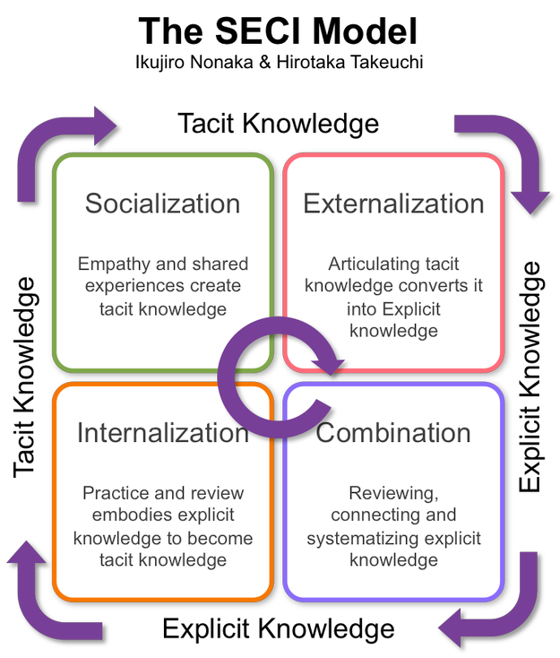
P. Fisika UPGRIS

Slide 6
Socialisation
membagikan pengetahuan dari seorang individu ke individu-individu lainnya, seperti kemampuan teknis khusus dari individu tersebut. Individu lainnya melakukan pengamatan , lalu meniru dan melakukan pelatihan untuk pengetahuan yang didapat dari individu yang menyebarluaskannya. Dalam sosialisasi, yang menjadi kuncinya adalah pengalaman. Pengalaman dari individu tersebut disosialisasikan sehingga membentuk yang namanya “transfer of information” (perpindahan informasi)
P. Fisika UPGRIS

Slide 7
Internalisation
dalam proses internalisasi ini, pengetahuan yang didapat oleh seorang individu dengan mengandalkan “learnin by doing” (melakukan sekaligus belajar). Maksudnya disini adalah bentuk pengetahuan yang dimiliki seorang individu merupakan sesuatu yang didapat dari suatu pengetahuan yang telah terstruktur secara sistematik (explicit), kemudian dilakukan penyampaian (konversi) dengan cara verbal (proses verbalisasi dari suatu pengetahuan yang bersifat explicit).
P. Fisika UPGRIS

Slide 8
Externalisation
merupakan konversi pengetahuan dari bentu tacit ke bentuk explicit. Dalam bentuk konversi eksternalisasi ini, suatu pengetahuan di-artikulasikan dari bentuk tacit knowledge ke dalam suatu konsep explicit menjadi bentuk-bentuk seperti konsep-konsep, model-model, analogi, maupun hipothesis. Initnya dalam eksternalisasi adalah sesuatu pengalaman atau kemampuan teknis individu yang bersifat unik di konversi ke dalam bentuk konsep-konsep pengetahuan yang sistematik.
P. Fisika UPGRIS

Slide 9
Combination
merupakan suatu bentuk konversi pengetahuan dari explicit ke dalam bentuk explicit. Dalam proses konversi ini, seluruh konsep-konsep yang ada dikombinasikan kemudian dimasukkan ke dalam suatu sistem yang disebut sebagai knowledge system. Pertukaran dan kombinasi daripada pengetahuan-pengetahuan ini dilakukan melalui media , seperti dokumentasi, pertemuan-pertemuan, ataupun proses percakapan antara satu individu dengan lainnya. Di dalam media-media tersebut, suatu pengetahuan di-strukturisasi dengan cara dilakukan penyortiran, penggabungan , dan pengkategorian dari setiap pengetahuan-pengetahuan tersebut ke dalam bentuk yang lebih sistematik. Konversi jenis combination ini banyak digunakan pada edukasi-edukasi yang formal, seperti pada institusi-institusi yang bergerak pada bidang pendidikan dan program-program pelatihan pada organisasi.
P. Fisika UPGRIS

Slide 10
Pengetahuan harus dapat di-capture
Pengelolaan suatu knowledge juga merupakan hal yang berhubungan bagaimana suatu organisasi memberdayakan proses pembelajaran serta penyebaran pengetahuan di dalamnya sehingga setiap pengetahuan/knowledge yang ada tidak terbuang dengan sia-sia seiring dengan hilangnya individu yang memiliki pengetahuan tersebut.
Yang ditekankan disini adalah membuat pengetahuan yang ada tersebut tidak hilang namun dapat disimpan ke dalam suatu media yang dapat diakses kembali sewaktu-waktu dan digunakan kembali untuk mendukung adanya suatu proses yang disebut sebagai “tansfer knowledge” antar individu di dalam organisasi.
P. Fisika UPGRIS

Slide 11
Knowledge Management Strategy
People
Technology
Process
P. Fisika UPGRIS
Notes:
Technology, merupakan aspek ketiga yang menjadi sebuah alat dalam mendukup unsur people maupun process berjalan dengan benar. Aspek teknologi merupakan sebuah enabler terjadi suatu pengelolaan pengetahuan, seperti sebagai alat untuk mengatur pengetahuan-pengetahuan yang masuk, menyimpan pengetahuan yang dimasukkan kedalam suatu sistem knowledge management.

Slide 12
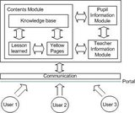
Struktur LMS
P. Fisika UPGRIS

Slide 13

Peran Knowledge Management
P. Fisika UPGRIS

Slide 14
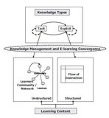
Perputaran
P. Fisika UPGRIS

Slide 15
Dikutip Dari
http://ferdisky.blogspot.co.id/2010/06/knowledge-management-sebagai-media.html
P. Fisika UPGRIS

